Slide 1



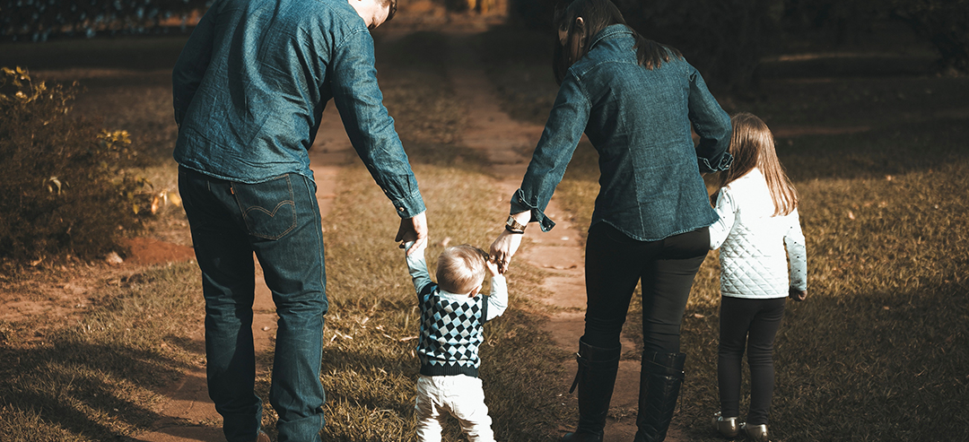
ביטוח בריאות קבוצתי לעובדי וגמלאי הטכניון ובני משפחותיהם

Slide 2

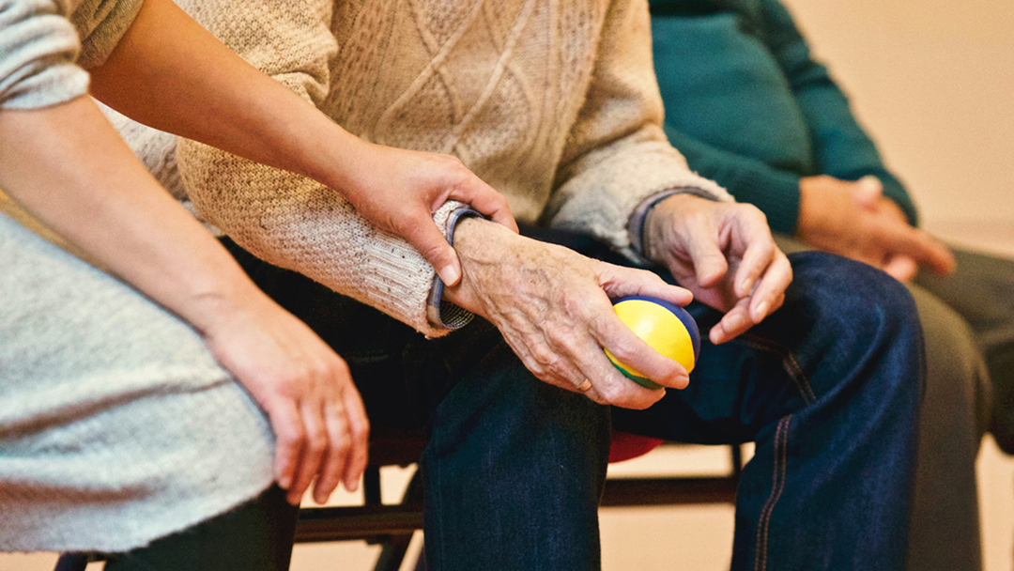
יודעים | פועלים | משנים
מערכת הבריאות הציבורית בישראל:
מבנה
ואתגרים

Slide 3
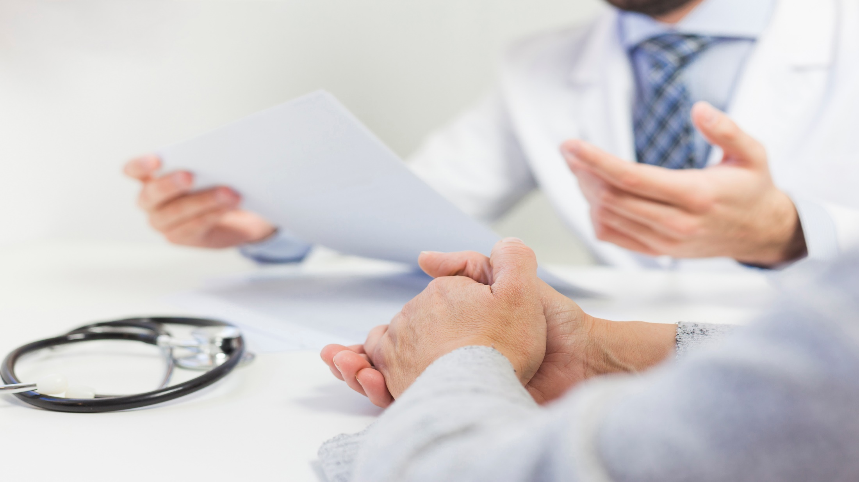
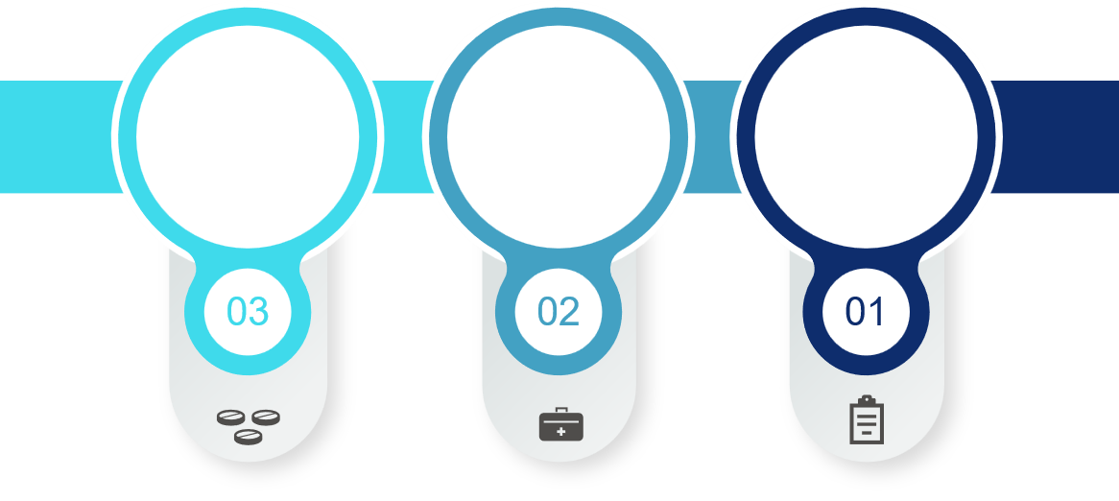
רבדים במערכת הבריאות בארץ
סל בריאות
ציבורי
חוק ביטוח בריאות
ממלכתי
ביטוח בריאות
פרטי
שב"ן שירותי בריאות נוספים
יחסי תלות

Slide 4

מצבים רפואיים קיצוניים
השירות | סל הבריאות | ביטוח משלים | ביטוח פרטי
תרופות שאינן כלולות בסל הבריאות | אין כיסוי | אין כיסוי – - יש הנחה לתרופות שגרתיות, זולות ויומיומיות בבתי המרקחת של קופ"ח - ועדות חריגים | עד 3,000,000 ₪ מתחדש לאחר 30 חודשים תרופות סעיף 29ג': תרופה לסרטן - עד 700,000 ₪ ובמידה ויוכח אפקטיבי, יוגדל ל 1,500,000 ₪. תרופה רגילה – עד 300,000 ₪ ובמידה ויוכח אפקטיבי, יוגדל ל 800,000 ₪.

Slide 5
מצבים רפואיים קיצוניים - המשך
השירות | סל הבריאות | ביטוח משלים | ביטוח פרטי
השתלת איברים בארץ ובחו"ל | עד 250,000 $ + אם לא ניתן לבצע את ההשתלה בארץ ואין טיפול חלופי + נשקפת סכנה מידית לחיי המבוטח | תוספת כיסוי בסך 15 מיליון$ למבוטח – אבל רק אם נמצא זכאי עפ"י חוק הבריאות | קביעת הצורך להשתלה ע"י רופא מומחה מטעם המבוטח! כיסוי מלא, או כיסוי עד 5,000,000 מיליון ₪ או פיצוי לפני ההשתלה בסך 400,000 ₪ פיצוי לאחר ההשתלה בסך 350,000 ₪
ניתוחים וטיפולים מיוחדים בחו"ל | כנ"ל | תוספת כיסוי בסך 100,000$ ועד 150,000$ - אבל רק אם נמצא זכאי עפ"י חוק הבריאות | 1,500,000 ₪: לטיפול העונה על אחד ממספר תנאים.

Slide 6
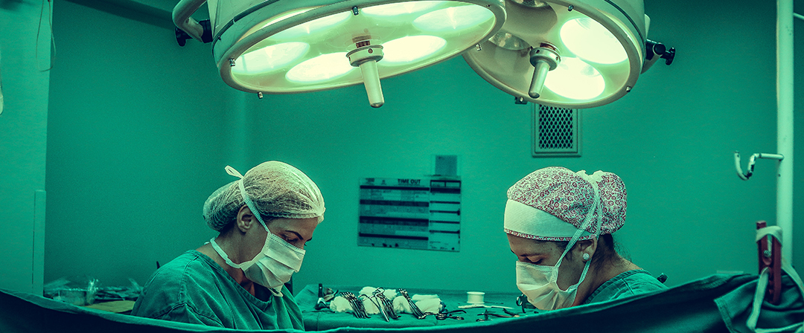
נתוני משרד הבריאות –
החלפת מפרק ברך | 81 יום
תיקון בקע | 69 יום
טיפול במפרצת אבי העורקים | 102 יום
ניתוח קטרקט | 72 יום
התייעצויות ובדיקות

Slide 7

תנאים כלליים

Slide 8
מבנה הפוליסה
רובד בסיס
פרק א'- השתלות בישראל או בחו"ל וטיפולים מיוחדים בחו"ל
פרק ב'- תרופות שאינן כלולות בסל הבריאות
פרק ג'- ניתוחים וטיפולים מחליפי ניתוח בחו"ל
פרק ד'- התייעצויות, בדיקות והחזר הוצאות רפואיות בגין מחלות קשות (30,000 ₪)
רובד 1
פרק ה'- ניתוחים מהשקל הראשון – או -
פרק ו'- ניתוחים משלים שב"ן
רובד 2
פרק ז'- שירותים רפואיים שלא בעת אשפוז (כגון בדיקות הדמיה, בדיקות היריון ובדיקות אבחון).
פרק ח'- כתב שירות "רפואה משלימה"
רובד 3
פרק ט'- כתב שירות "אבחנה מהירה"
פרק י' – כתב שירות "רופא אישי"
פרק יא' – כתב שירות "רופא מומחה אונליין"

Slide 9
תנאים כלליים
תקופת ההסכם: 1.11.2022 ועד 31.10.2027 (5 שנים)
המבוטחים: עובדי הטכניון (כולל עובדי מחקר ועובדים אחרים שאינם זכאים למימון מבעל הפוליסה), גמלאים, בני/ות זוגם, ילדיהם, חתנים, כלות ונכדים ובני/ות זוגם
חברת הביטוח: הפניקס
סוכנות הביטוח: מדנס
חברת הייעוץ: פרש קונספט
המשכיות: 2 אפשרויות: 1. עובד עם ותק של לפחות 10 שנים ומעל גיל 40 – רשאי להישאר בביטוח הקבוצתי או לעבור לביטוח פרטי. מי שלא עומד בקריטריונים אלה, רשאי לרכוש ביטוח פרטי מחברת הביטוח, עם הנחה בשיעור 25% לשנתיים ו 10% מהשנה השלישית ועד השנה החמישית כולל וכן ללא הצהרת בריאות (לפונים תוך 90 יום)
הנחת ילדים: החל מהילד השלישי ואילך – חינם
    מימון הביטוח:
    רובד בסיס:
    עבור העובד (לא כולל עובדי מחקר): ממומן על ידי הטכניון (ללא שווי מס)
    עבור בני המשפחה: על חשבון העובד (בגביה אישית)
    עובד מחקר/ גמלאי ובני משפחותיהם – במימון עובד המחקר/ הגמלאי (בגביה אישית)
    רבדי הרחבה:
    עבור העובד ובני המשפחה: על חשבון העובד (בגביה אישית)
    עובד מחקר/ גמלאי ובני משפחותיהם – במימון עובד המחקר/ הגמלאי (בגביה אישית)

Slide 10

הכיסויים בפוליסה בהרחבה
*השקפים הבאים מכילים תקציר בלבד ונוסח הפוליסה הינו המחייב. חלק מהכיסויים כפופים לתשלום של השתתפות עצמית

Slide 11

רובד הבסיס

Slide 12
השתלות וטיפולים מיוחדים בחו"ל
השתלה ו/או טיפול מיוחד בבית חולים שבהסכם: כיסוי מלא
השתלה לא במסגרת הסכם: עד 5,000,000 ₪
טיפול מיוחד בבית חולים שאינו בהסכם: עד 1,500,000 ₪
הגדרת "השתלה" השתלת קרנית, השתלה של איבר שגודל או פותח באמצעים טכנולוגיים בתנאי מעבדה
פיצוי לפני ביצוע ההשתלה: סכום הפיצוי בסך 400,000 ₪
פיצוי לאחר ביצוע ההשתלה: בסך 350,000 ₪ עבור השתלה בחו"ל, ו -100,000 ₪ עבור השתלה בארץ
פיצוי בסך 10,000 ₪ בגין ביצוע טיפול מיוחד בחו"ל
גמלת החלמה למועמד להשתלה: 7,500 ₪ לשנה(למועמד שבבית) ו 3,750 ₪ לשנה (למועמד השוהה באשפוז)
גמלת החלמה לאחר להשתלה: 7,500 ₪ לשנתיים
הוצאות לטיפולי המשך בארץ / בחו"ל: 200,000 ₪
פיצוי במקרה של מוות: 150,000 ₪
החזר הוצאות עבור טיפול ניסיוני בחו"ל על רקע מחלת סרטן ו/או מחלה אוטואימונית

Slide 13
תרופות שלא בסל
תקרת הכיסוי : תקרת ההחזר של הפרק הינה 6,000,000 ₪ לתקופת הביטוח (3,000,000 ₪ ל 30 חודשים ומתחדש)
תרופות במסגרת טופס 29(ג): תרופה לסרטן – עד 700,000 ₪ ובמידה ותוכח יעילותה, יוגדל הסכום ל 1,500,000 ₪. תרופה רגילה – עד 300,000 ₪ ובמידה ותוכח יעילותה, יוגדל הסכום ל 800,000 ₪
בדיקות גנטיות להתאמת תרופה - עד 40,000 ₪ למקרה ביטוח
קנאביס רפואי: עד 1,000 ₪ לחודש ועד 25,000 ₪ ל 30 חודשים ומתחדש

Slide 14
כיסוי לניתוחים ומחליפי ניתוח בחו"ל
ניתוח בבית חולים שבהסכם: שיפוי מלא.
ניתוח בבית חולים שאינו בהסכם: 200% מעלות הניתוח בארץ או 350,000 ₪ הגבוה מבניהם.
הוצאות נוספות מכוסות:
הטסה רפואית- תקרת שיפוי בסך 85,000 ₪
אובדן כושר עבודה מוחלט כתוצאה מניתוח: פיצוי בסך 3,000 ₪ עד 24 חודשים.
הבאת מומחה מחו"ל- עד 100,000 ₪
כיסוי להתייעצות ו/או ביקורת בחו"ל לאחר הניתוח: עד 10,000 בגין ההתייעצות (ועד 2 התייעצויות)
פיצוי במקרה של מוות בניתוח- 200,000 ₪
שכר אח/ות פרטי/ת לאחר ניתוח – עד 600 ₪ ליום ועד 8 ימי אשפוז
פיצוי בגין הידבקות באיידס או הפטיטיס B כתוצאה מניתוח – עד 250,000 ₪

Slide 15
התייעצויות, בדיקות והחזר הוצאות רפואיות
  התייעצות עם רופא מומחה –1,200 ₪ להתייעצות (ועד 4 התייעצויות בשנה)
  בדיקות רפואיות אבחנתיות –14,000 ₪ בשנה
  כיסוי לחוות דעת שניה בארץ ו/או בחו"ל: עד 6,500 ₪ להתייעצות וכן עד 4,500 ₪ אם נדרש לטוס לחו"ל לקבל את חווה"ד
  החזר הוצאות רפואיות (שיפוי בגין מחלה קשה):
  מקרה הביטוח: אחת מתוך 32 מחלות, כולל סרטן, טרשת נפוצה, ניתוח מעקפי לב, שבץ מוחי, גידול שפיר על המוח, פרקינסון ועוד - אשר אובחנו במבוטח במהלך תקופת הביטוח
  חבות המבטח: שיפוי בגובה 80% מ"הוצאות הרפואיות" אותם שילם המבוטח ועד 30,000 ₪ למקרה ביטוח. סכום זה יתחדש לאחר 30 חודשים מיום תחילת הביטוח.
  הגדרת הוצאות רפואיות: הוצאות כגון תשלום עבור טיפול או שירות רפואי, מניעת הישנות המחלה או החמרתה, עלות אשפוז בבית חולים והוצאות בגין שירותים אותם קיבל המבוטח במהלך האשפוז, כולל שירותי סיוע והשגחה, ניתוחים, טיפולים מחליפי ניתוח, תרופות, תוספי מזון וויטמינים, התייעצויות עם מומחים, בדיקות רפואיות, טיפולים מתחום הרפואה המשלימה, הוצאות בגין טיפולי שיקום ופיזיותרפיה, על פי הוראת הרופא המטפל, ועוד.

Slide 16
רובד הרחבה 1

Slide 17
ניתוחים בישראל ומחליפי ניתוח בישראל
3 התייעצויות בכל שנת ביטוח
  התייעצות על ידי נותן שירות בהסכם - מלא ההוצאות.
  התייעצות על ידי נותן שירות שאינו בהסכם - 1,500 ₪ לכל התייעצות
עלות שכר מנתח (רופא בהסדר בלבד!)
עלות הניתוח בבית חולים פרטי או במרפאה כירורגית פרטית
כולל כל ההוצאות לשם ביצוע הניתוח והאשפוז הנלווה, לרבות שכר רופא מרדים, הוצאות חדר ניתוח, ציוד מתכלה, שתלים, תרופות, בדיקות וכו'
טיפול מחליף ניתוח
ההבדל בין כיסוי לניתוחים בישראל בקופות החולים וביטוח פרטי? ה"ע, זמינות, פול ושתלים

Slide 18
רובד הרחבה 2

Slide 19
שירותים רפואיים נוספים שאינם באשפוז*
טיפולי פיזיותרפיה והידרותרפיה –200 ₪ לטיפול (עד 12 טיפולים בשנה).
אבחון בבעיות התפתחות של ילדים – עד 2,500 ₪ ל 30 חודשים ומתחדש.
טיפול בבעיות התפתחות של ילדים –16 טיפולים ל 30 חודשים ומתחדש (החזר של 150 ₪ לטיפול).
שימור דם טבורי - עד 4,000 ₪ להריון.
טיפול בכאב - החזר בגין טיפולים הנדרשים להקלת בכאב, עד 1,500 ₪ לטיפול ועד 10,500 ₪ לכלל הטיפולים בשנת ביטוח.
טיפולי פריון: 20,000 ₪ לכל ילד ועד 2 ילדים.
חדר מלח - 12 טיפולים בשנה ועד 120 ₪ לטיפול.
טיפול ממוקד במחלת הסרטן – עד 80,000 ₪ למקרה ביטוח.
החלמה לאחר ניתוח גדול או מחלת הסרטן – עד 700 ₪ ליום ועד 14 ימים, ובמקרה של החלמה מסרטן – עד 21 ימים.
טיפול בפצעים פתוחים וזיהומים - עד 5,000 ₪ למקרה ביטוח.
אביזרים רפואיים - עד 7,000 ₪ ל 30 חודשים ומתחדש.
פיצוי לאחר אשפוז שלא כתוצאה מניתוח: 400 ₪ ליום החל מהיום השלישי ועד 10 ימים.
ליווי מקצועי ותמיכה בחולה קשה - מבוטח חולה סרטן או שעבר אירוע מוחי יקבל שירותי ליווי מצוות מולטי דיציפלינרי הכולל רופא מומחה, עובד סוציאלי ו/או פסיכולוג, עד 5,000 ₪ לחודש ולא יותר מ 20,000 למקרה ביטוח.
* בכפוף להשתתפות עצמית

Slide 20
שירותים רפואיים נוספים שאינם באשפוז*
בדיקות הריון: תקרת ההחזר לרשימה ארוכה של בדיקות: 6,000 ₪ להריון + 4,000 ₪ בגין ייעוץ ו/או בדיקות לסיקור גנטי.
הפסקת הריון באמצעות גלולת מייפגין או טכנולוגיה דומה: עד 4,000 ₪ למקרה ביטוח.
טיפול בגלי הלם, לייזר, גלי קול, גלי רדיו ושדות מגנטיים: עד 3,500 ₪ למקרה ביטוח.
הזרקות לטיפול בהזעת יתר או מיגרנה - עד 6,000 ₪ למקרה ביטוח.
טיפולי שיקום, כולל טיפול שיקומי, התעמלות שיקומית וריפוי בעיסוק - עד 250 ₪ לטיפול ועד 22 טיפולים בשנה.
הזרקות לעין למניעה או טיפול במחלת רשתית - עד 2,000 ₪ למקרה ביטוח ולא יותר מ- 10,000 ₪ לסדרת הזרקות בשנה.
החזר בגין בדיקות היריון לאם הפונדקאות: עד 25,000 ₪ לסדרת טיפולים ועד 3 סדרות טיפול.
טיפול בדום נשימה והפרעות נשימה בשינה - עד 4,000 ₪ לשנה.
רפואה מונעת מגיל 50 ואילך (כגון: ממוגרפיה, אקו לב, בדיקת PSA ועוד) – עד 350 ₪ לבדיקה, מתחדש כל 30 חודשים
הדפסת אברים - עד 2,000 ₪ עבור הדמית תלת מימד, 10,000 ₪ עבור הדפסת תלת מימד של האיבר לצורך המחשה, 35,000 ₪ עבור הדפסת תלת מימד של האיבר להשתלה ו- 15,000 ₪ עבור הדפסת תלת מימד של כלי עזר לניתוח.
תרומת ביצית בחו"ל – עד 20,000 ₪ לתרומה ועד ל 2 תרומות בתקופת הביטוח.
* בכפוף להשתתפות עצמית

Slide 21
כתב שירות רפואה משלימה
רשימת הטיפולים:
אקופונקטורה - טיפול בדרך של דיקור במחטים דקות בנקודות מיוחדות בגוף.
רפלקסולוגיה - טיפול בדרך של עיסוי ולחיצות בכפות הרגליים.
שיאצו - לחיצה ועיסוי, בעיקר על ידי אצבעות הידיים, לאורך קווי זרימת אנרגיה בגוף.
אוסטיאופתיה - טיפול להשגת הקלה בבעיות במערכת השלד, העצמות והשרירים.
כירופרקטיקה - עיסוי וטיפול בעמוד השדרה והחוליות.
הומיאופתיה - שיטת טיפול בעזרת תרופות מיוחדות מחומרים טבעיים.
פלדנקרייז - טיפול בעזרת הקניית הרגלי תנועה נכונים.
ביו - פידבק - טכניקה לטיפול בבעיות רפואיות בעזרת מכשיר אלקטרוני.
נטורופתיה - טיפול בגוף בשיטות טבעיות, המותאמות באופן אישי לכל מטופל.
ייעוץ דיאטטי - התאמה אישית של תוכנית תזונה למנוי.
שיטת אלכסנדר – שיטה שיקומית המשלבת לימוד הרגלי יציבה ותנועה.
טווינא – טיפול במגע מקומי ומערכתי המשלב עיסוי רקמות עמוק.
מספר טיפולים: עד 16 טיפולים אצל מטפלי הסדר בשנת ביטוח
תשלום: 20% ממחירון מרפאת ההסדר של הספק

Slide 22
רובד כתבי שירות
  כתב שירות "אבחנה מהירה" – מאפשר ביצוע הליך אבחון מהיר תוך מעקב רפואי ע"י רופא מומחה. תהליך האבחון מתבצע תחת קורת גג אחת, וכל הבדיקות מושלמות תוך ימים ספורים בזמן שגורם מקצועי אחד מתאם את כל התהליך.
  כתב שירות "רופא אישי" – ליווי והכוונה בהתמודדות עם מחלה קשה או אירוע רפואי , משלב גילוי המחלה ועד לקבלת הטיפול הרפואי במשך 24 חודשים.
  כתב שירות "רופא בקליק" : ייעוץ רופא מומחה, משפחה וילדים אונליין - ייעוץ רפואי אונליין, באמצעות רופאים מומחים (לרבות מנהלי מחלקות, סגני מנהלי מחלקות, מנהלי יחידה, סגני מנהלי יחידה ופרופסורים לרפואה), רופאי משפחה וילדים - הכול בלחיצת כפתור ובשיחת וידיאו במועד המתאים למבוטח.

Slide 23

הפרמיות

Slide 24
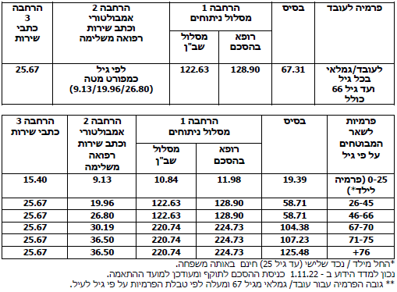
הפרמיות (₪)
* פרמיית עובד: משולמת ע"י המעסיק (לא כולל גילום המס). פרמיית פורש: משולמת ע"י הפורש

Slide 25

סוכנות הביטוח

Slide 26





יצירת קשר עם מדנס
  052-8259424
  WhatsApp) - לשירות שוטף לאחר הצטרפות)
  פשוט שומרים את המספר, שולחים WhatsApp עם שאלה, עוברים אימות קצר וכל המידע בדרך אליכם
  מרכז השירות וההצטרפות בטלפון:
  03-6380206
  לשירות לאחר הצטרפות, שלוחה 1
  שעות הפעילות, ימים א'-ה' 8:00-16:00
  להצטרפויות, שלוחה 2
  שעות הפעילות, ימים א'-ה' 9:00-17:00
  technion.madanes.com
  Technion@madanes.com
26

Slide 27
לרשותכם תמיד
עו"ד אריק בן עזרא, מנכ"ל
עו"ד יהונתן מלכה, יועץ
פרש קונספט
מומחים לביטוחים קבוצתיים

